Slide 1
Заполнение Журнала учета справок

Slide 2
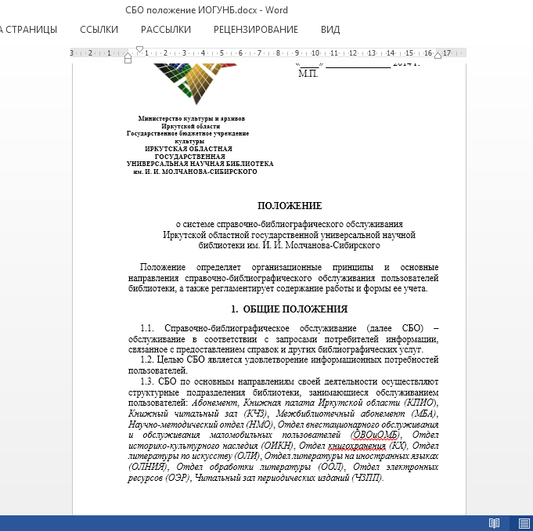

Slide 3
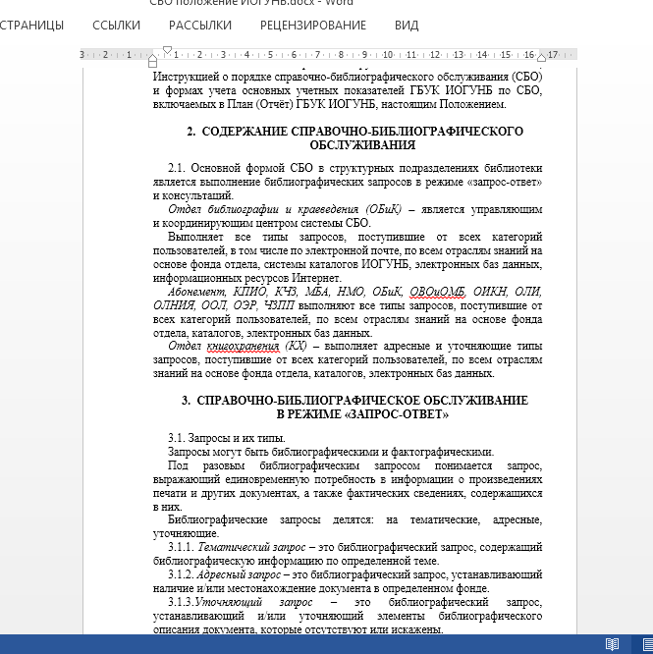

Slide 4
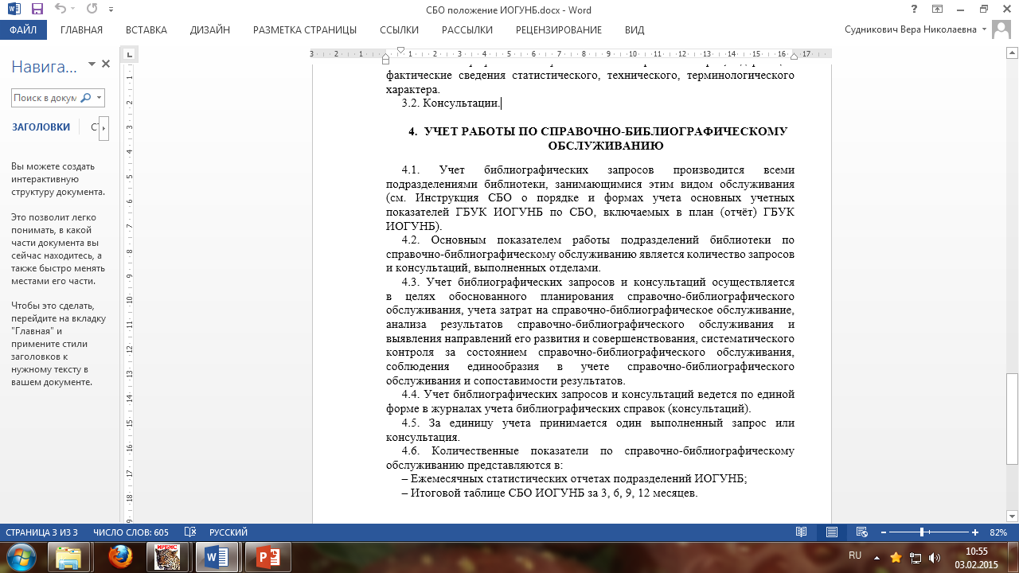

Slide 5
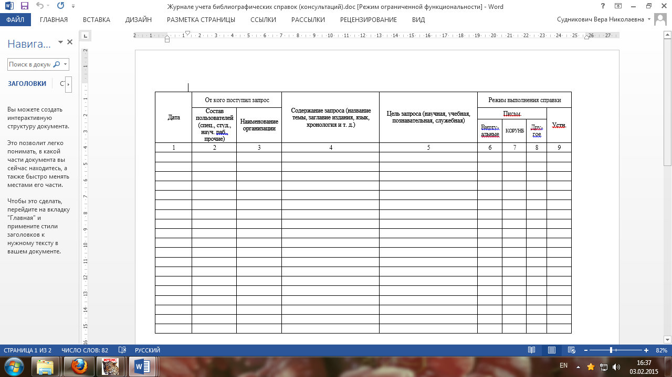

Slide 6
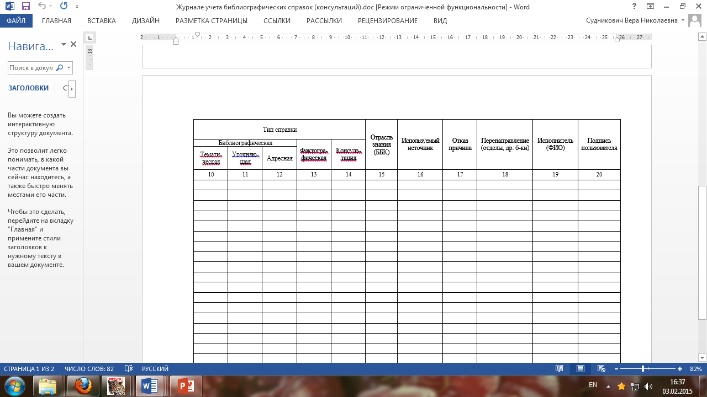

Slide 7
Библиографические справки
Тематическая справка
Адресная справка
Уточняющая справка
Фактографическая справка

Slide 8
Тематическая справка
библиографический запрос, содержащий библиографическую информацию по определенной теме
Имеется ли литература по Тункинским и Китойским гольцам (хребты Восточного Саяна)?

Slide 9
Адресная справка
библиографический запрос, устанавливающий наличие и/или местонахождение документа в определенном фонде.
Хотел бы узнать: есть ли в вашей библиотеке книга Вишневского "Одиночество в Сети"

Slide 10
Уточняющая справка
библиографический запрос, устанавливающий и/или уточняющий элементы библиографического описания документа, которые отсутствуют или искажены.
Уважаемые коллеги, обращаемся с просьбой в установлении страниц на статью:
Богораз-Тан Н. А. Случай людоедства на реке Омолон // Восточное обозрение. - 1898. - 26 окт. (№ 72). - С. ? и/или в № 75. - С. ?
А также, если есть такая возможность указать страницу на которой располагается следующий текст из статьи : "двух дней не проходит... Русский суд - тяжелый суд".

Slide 11
Фактографическая справка
ответ на разовый запрос, содержащий фактические сведения статистического, технического, терминологического характера.
Добрый день! Меня интересует партизанское движение в годы гражданской войны в с.Троицкое Заларинского района. В самом центре села есть памятник "Героям гражданской войны" - изначально он назывался " Памятник партизану Петрушенко Иннокентию Ивановичу". Захоронение там было произведено примерно в 1934 году. Подскажите, пожалуйста, чем отличился Петрушенко И.И., что память о нем пытались увековечить?

Slide 12
консультация
Советы по самостоятельному использованию путей и средств библиографического поиска
- Подскажите, пожалуйста, могу ли воспользоваться рабочим местом в библиотеке, для работы над своей диссертацией?! Что для этого требуется!?
- я хотела бы заниматься весь день с ноутбуком и просмотреть ряд диссертаций с РГБ и сразу же внести поправки в свою работу, возможно это осуществить в библиотеке на одном рабочем месте?!

Slide 13
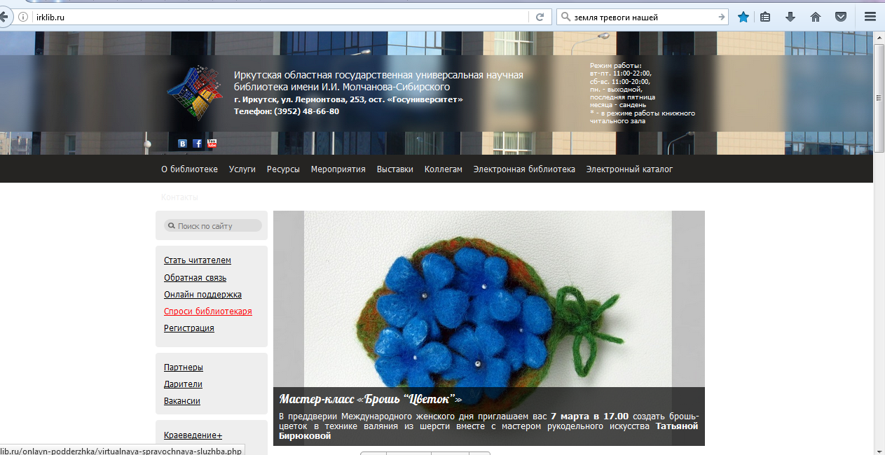
Виртуальная справочная служба «Спроси библиотекаря»

Slide 14
Список литературы
Абросимова Н. В. Библиографическая деятельность библиотеки : учебно-практическое пособие / Н. В. Абросимова. – Санкт-Петербург : Профессия, 2013. – 159 с. : табл. – (Азбука библиотечной профессии).
Авдонина Н. Учет - первичная основа показателей СБО / Н. Авдонина, Н. Масловская // Библиотека. – 2012. – № 1. – С. 16–19.
Дворкина М. Я. Библиотечная статистика: новый российский стандарт / М. Я. Дворкина, А. А. Джиго, Т. В. Майстрович // Университетская книга. – 2014. – № 5. ; То же [Электронный ресурс]. – URL: http://www.aselibrary.ru/digital_resources/journal/ubook/ubook5450/ubook54505955/ubook545059555958/ubook5450595559585966/ (04.02.2015).
Коготков Д. Я. Библиографическая деятельность библиотеки: организация, технология, управление : учебник / Д. Я. Коготков. – Санкт-Петербург : Профессия, 2003. – 304 с.
Система стандартов по информации, библиотечному и издательскому делу. Библиотечная статистика: показатели и единицы исчисления. – М. : Стандартинформ, 2014. ; То же [Электронный ресурс]. – URL: http://www.gostinfo.ru/PRI/Page/GetPage?MaterialID=269202&lpage=24&page=1 (04.02.2015).
Справочник библиотекаря / ред. А. Н. Ванеев. - 4-е изд., перераб. и доп. – СПб. : Профессия, 2011. – 640 с. – (Библиотека).
Стандарты по библиографии, библиотечному и издательскому делу. Справочник. Документы, практика применения / сост. А. Данилкина ; отв. ред. О. Бородин. – М. : Либерея-Бибинформ, 2009. – 591 с. – (Библиотекарь и время. ХХI век : 100+100 вып. ; вып. № 114).
Масловская Н. С. Уточняющая справка - лидер в работе // Мир библиографии. – 2009. – № 2. – С. 9–11.

